Slide 1
康 軒
帶 你 玩 數 位
人人都可以是數位高手！
數位部 王信元

Slide 2

電腦版媒體盒
所有光碟盒內容，登入即可下載
Notes:
6、師生平台操作說明
測驗操作
即時課堂討論
學生作答
學生成績與報表

Slide 3
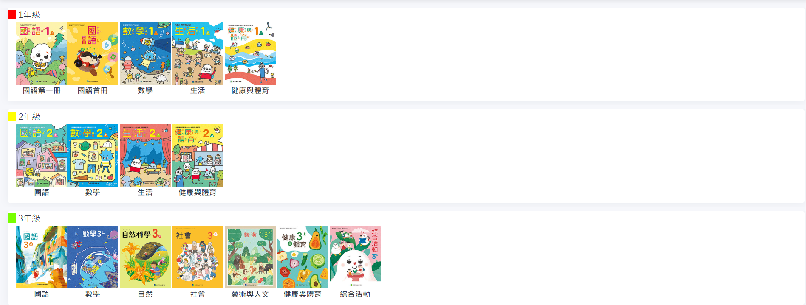
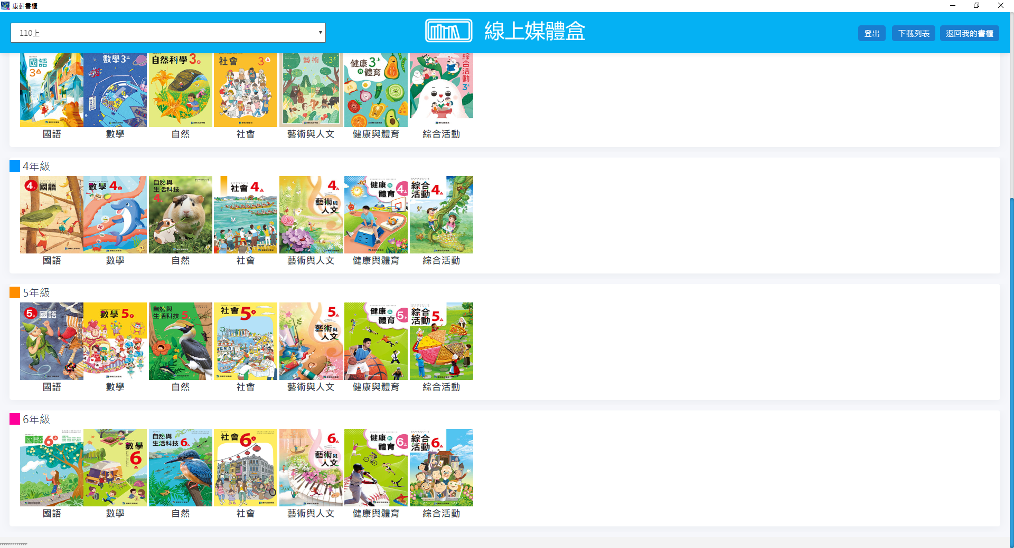
康軒線上媒體盒 年級科目選單

Slide 4
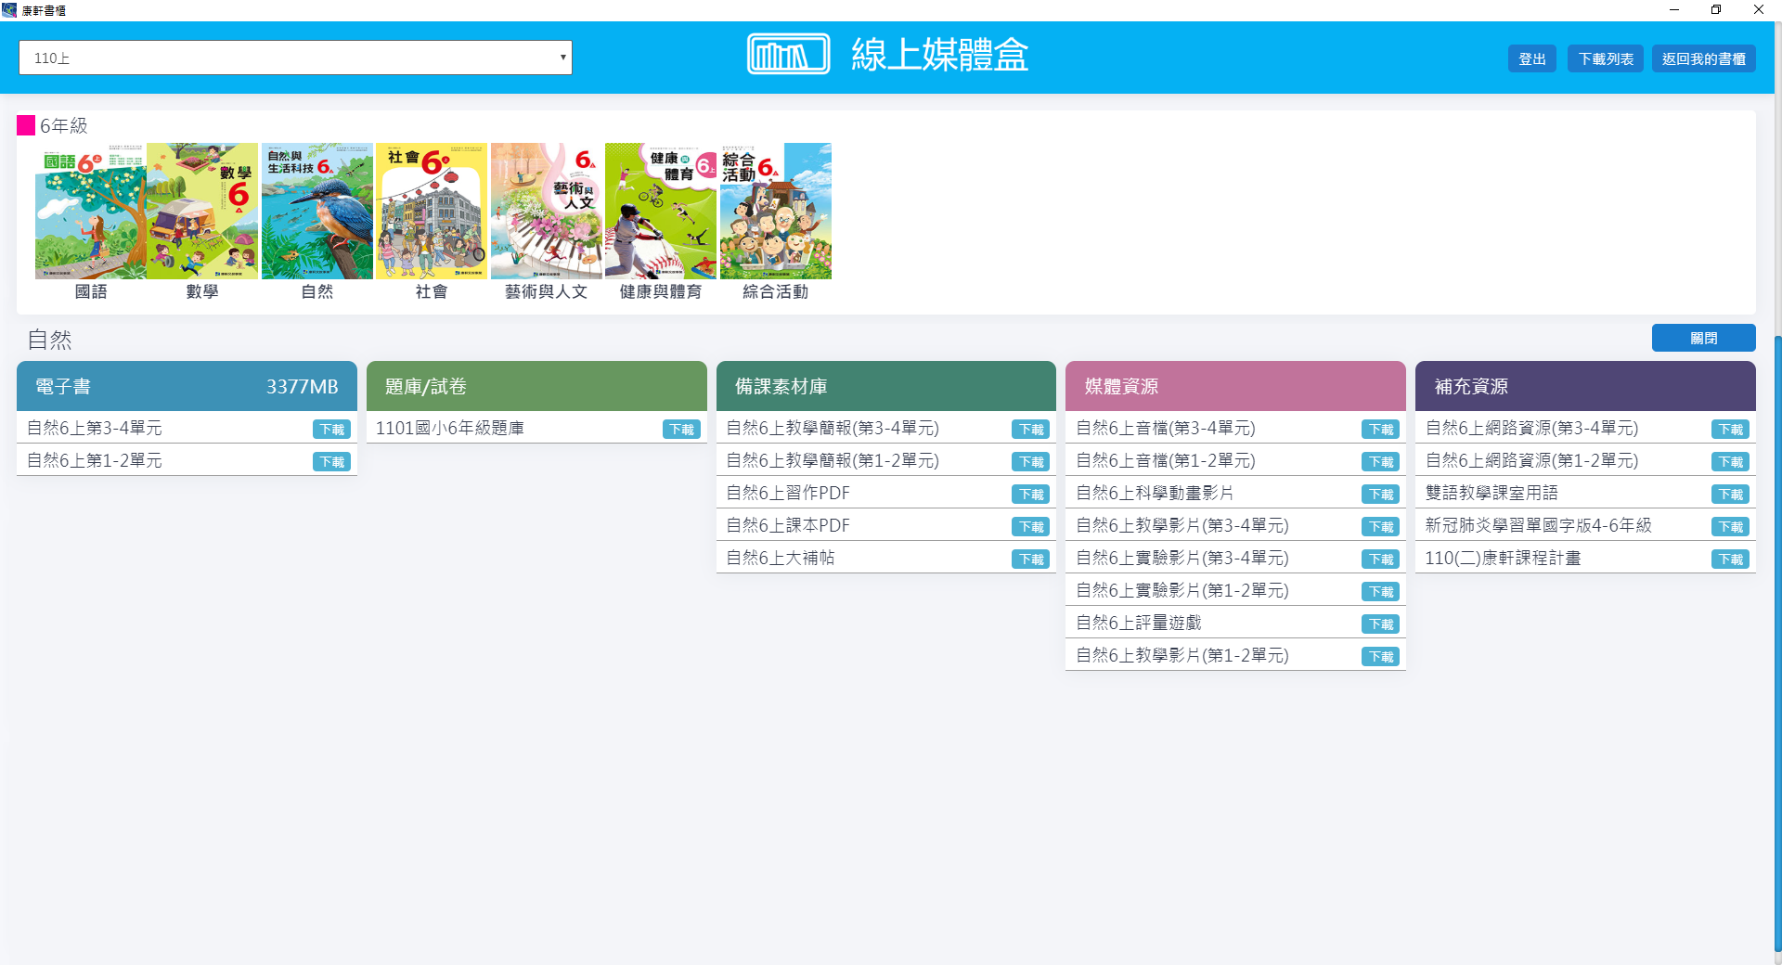
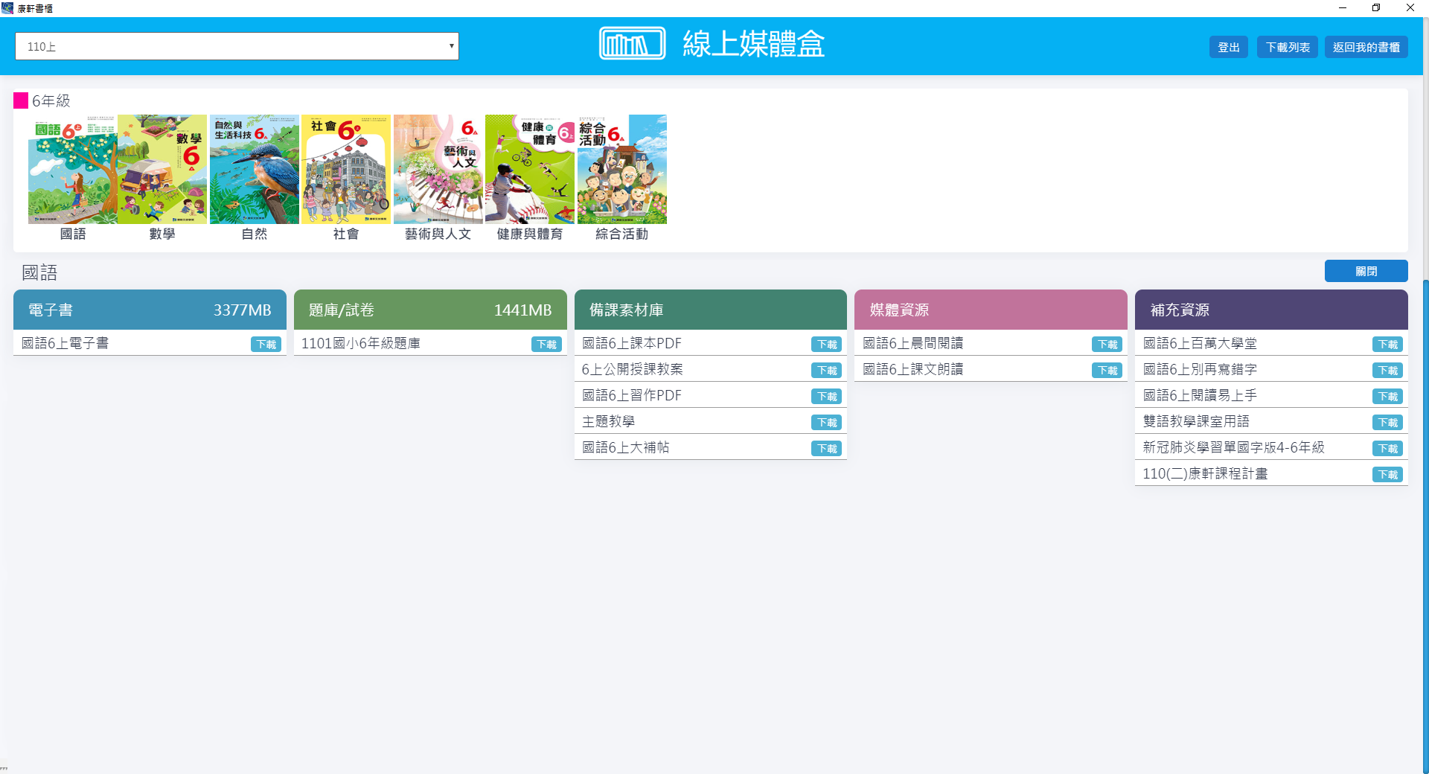

內容選單

Slide 5
資源下載|PC下載版媒體盒
下載
下載位置
解壓縮
解壓縮方式
解壓縮位置
安裝
安裝位置
傳統下載檔案
安裝程式流程

Slide 6
資源下載|PC下載版媒體盒
1.適合一般使用者
2.全自動完成
3.下載檔案自動管理
4.USB帶著走
下載+解壓縮+安裝
按一下自動搞定
康軒媒體盒
下載檔案的流程

Slide 7
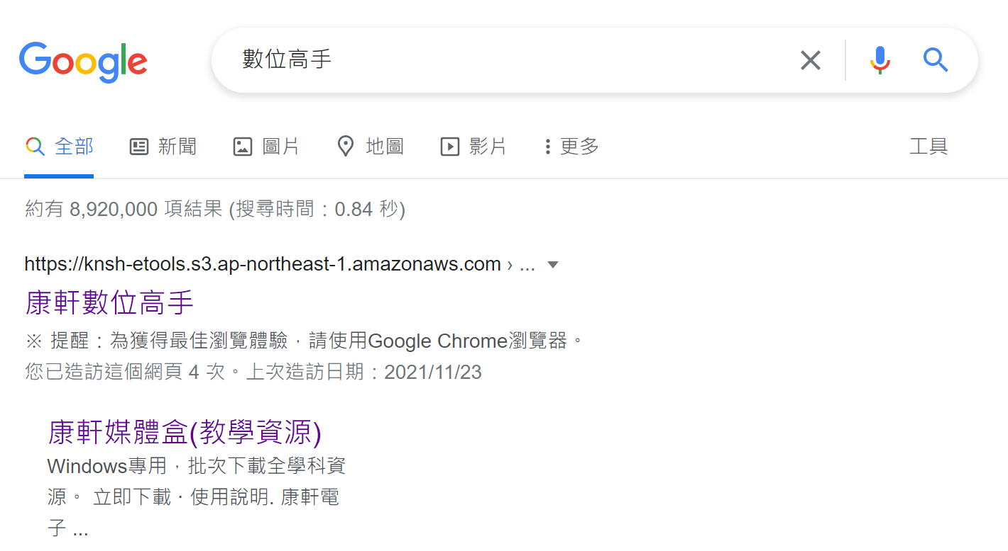
搜尋關鍵字：康軒數位高手
康軒數位高手

Slide 8
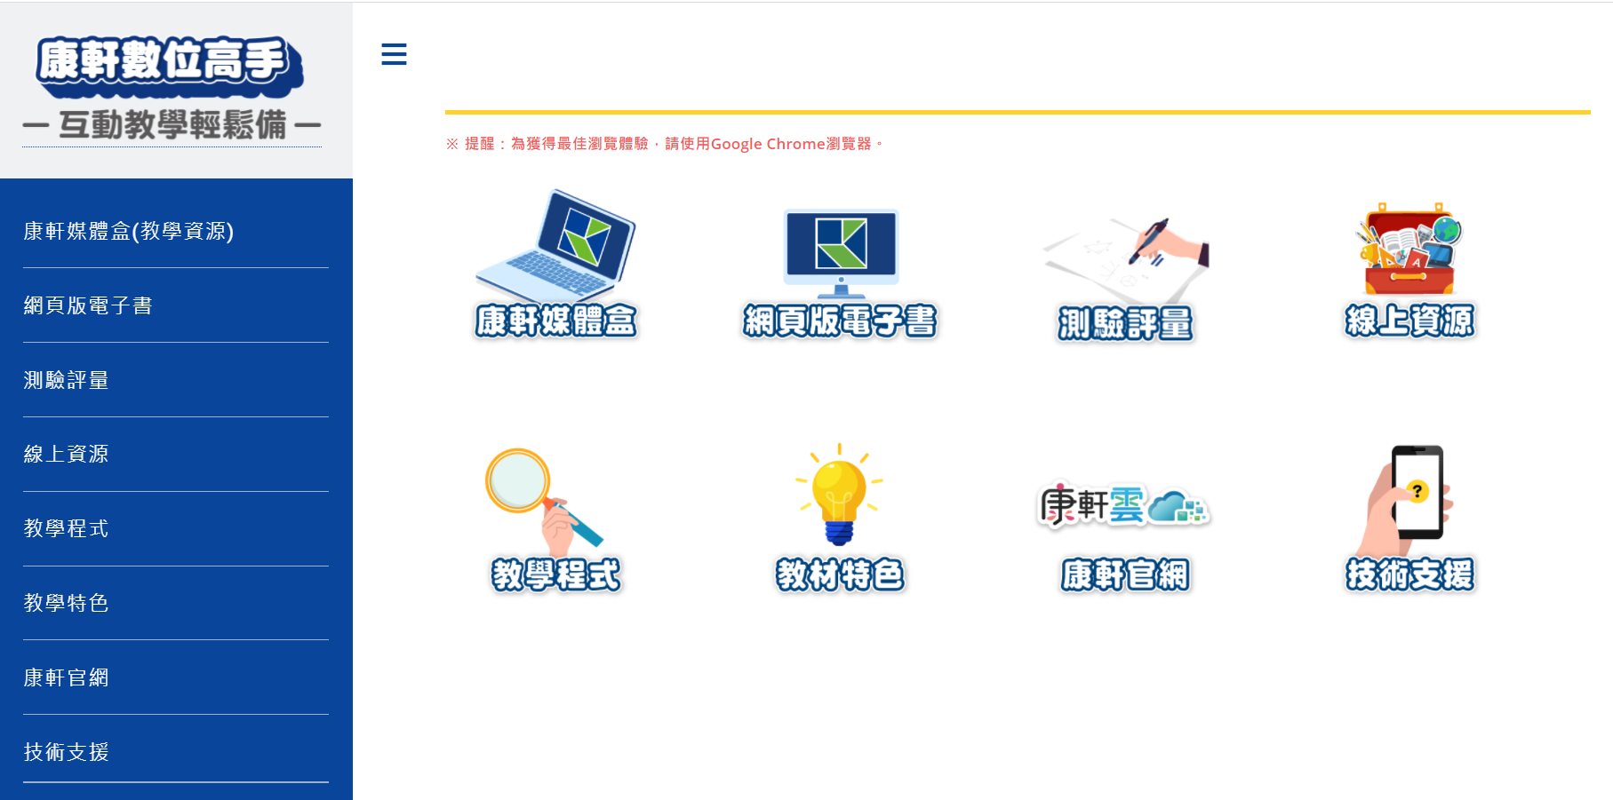


Slide 9
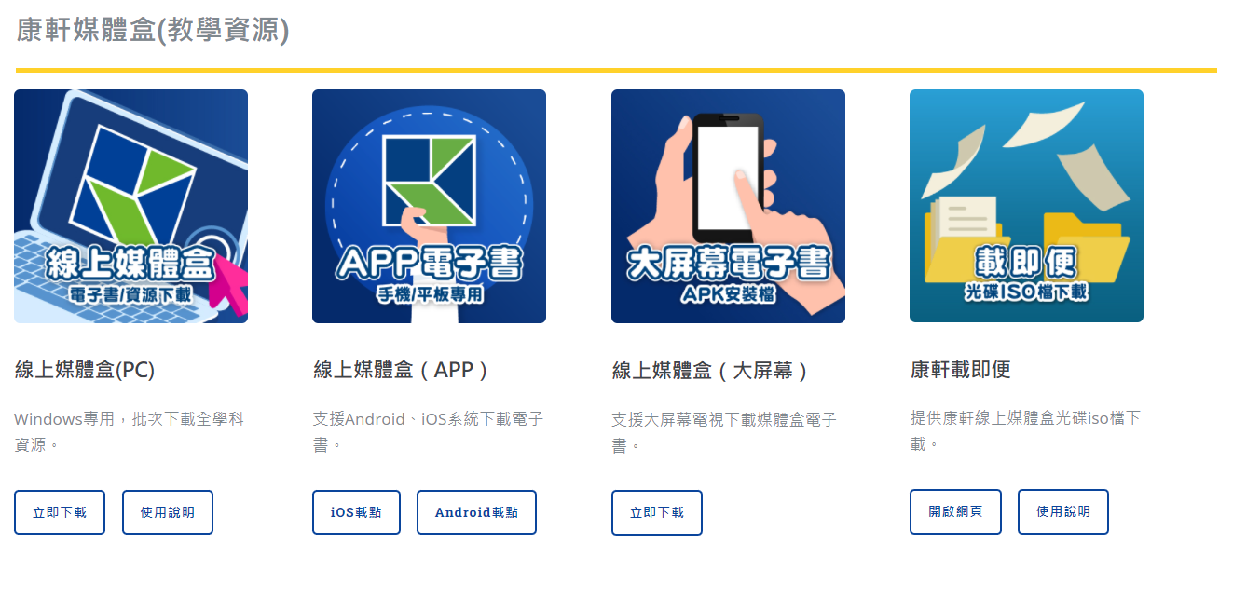
線上媒體盒|線上媒體盒(PC)
Notes:
線上媒體盒入口+安裝下載+目前版本
建議安裝程式可存至個人隨身碟，可以帶著走
右邊按鈕分類與功能簡介
線上書城：產品分類、下載分類
電子書：媒盒電子書開啟、媒體盒刪除電子書、年度與年級和排序
週邊資源
網路資源
工具捷徑

Slide 10

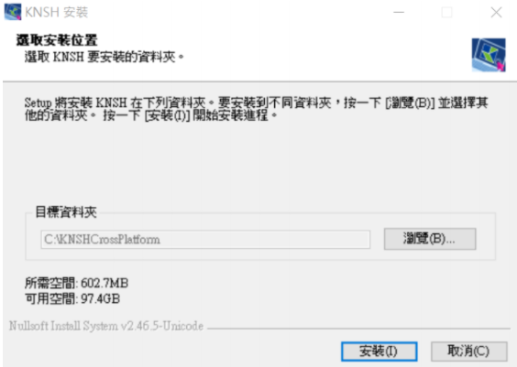

線上媒體盒|PC下載版線上媒體盒(程式安裝)
點擊執行程式(exe)進行安裝媒體盒
請挑選空間較大的硬碟唷
目標資料夾
Notes:
線上媒體盒入口+安裝下載+目前版本
建議安裝程式可存至個人隨身碟，可以帶著走
右邊按鈕分類與功能簡介
線上書城：產品分類、下載分類
電子書：媒盒電子書開啟、媒體盒刪除電子書、年度與年級和排序
週邊資源
網路資源
工具捷徑

Slide 11
線上媒體盒|PC下載版線上媒體盒(程式安裝)
可以安裝到隨身碟
點擊執行程式(exe)進行安裝媒體盒
Notes:
線上媒體盒入口+安裝下載+目前版本
建議安裝程式可存至個人隨身碟，可以帶著走
右邊按鈕分類與功能簡介
線上書城：產品分類、下載分類
電子書：媒盒電子書開啟、媒體盒刪除電子書、年度與年級和排序
週邊資源
網路資源
工具捷徑

Slide 12
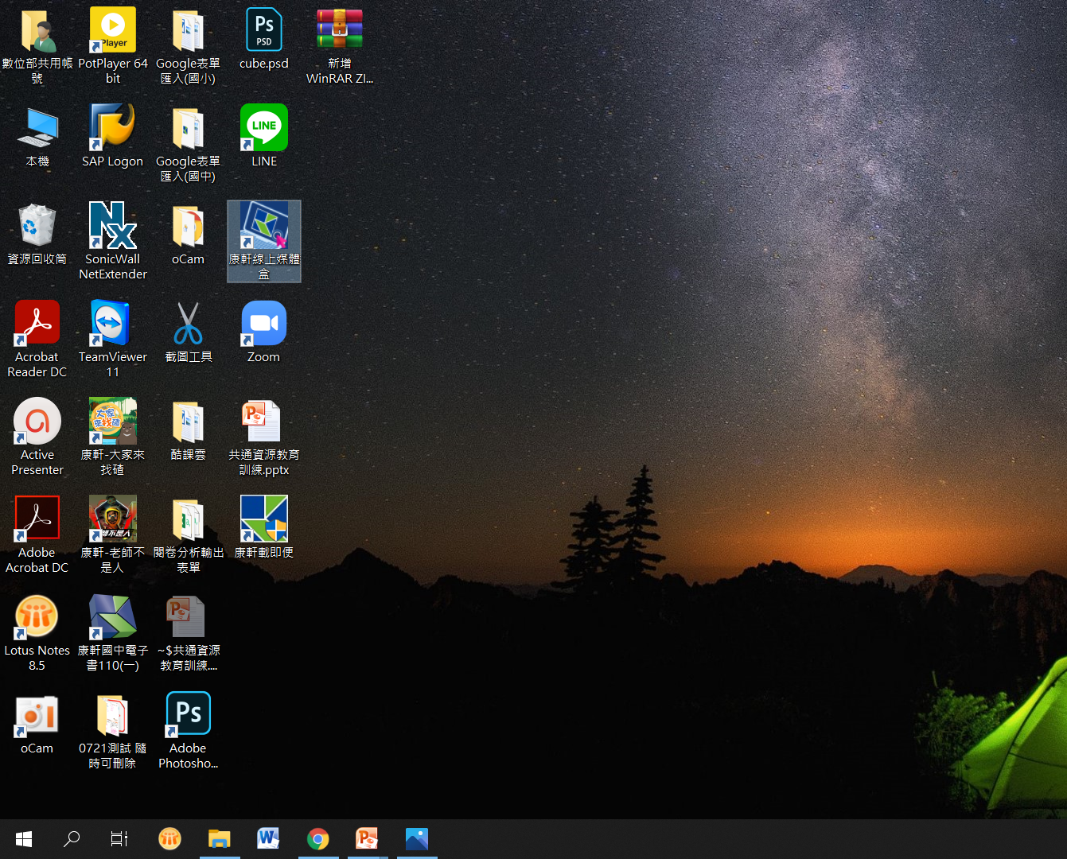
線上媒體盒|PC下載版線上媒體盒(程式安裝)
桌面上建立康軒線上媒體盒的捷徑
Notes:
線上媒體盒入口+安裝下載+目前版本
建議安裝程式可存至個人隨身碟，可以帶著走
右邊按鈕分類與功能簡介
線上書城：產品分類、下載分類
電子書：媒盒電子書開啟、媒體盒刪除電子書、年度與年級和排序
週邊資源
網路資源
工具捷徑

Slide 13

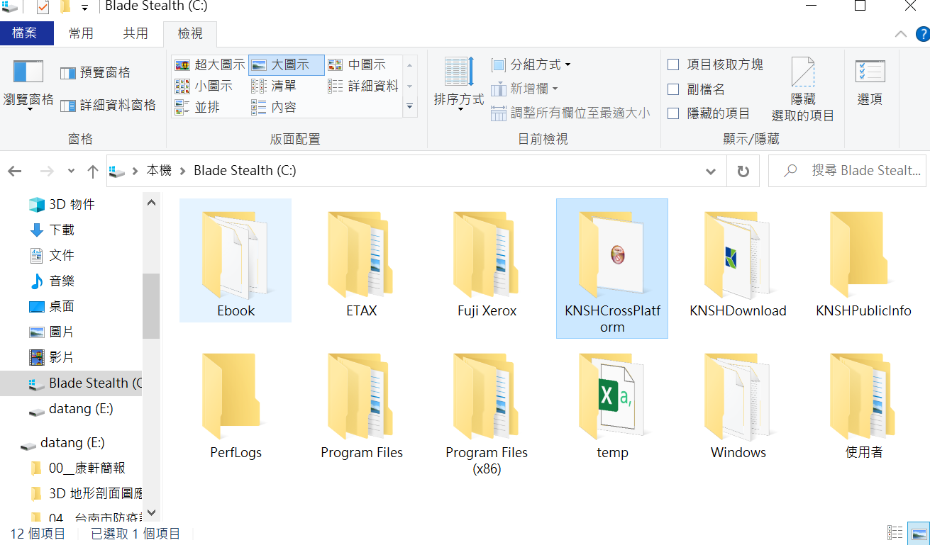
線上媒體盒|PC下載版線上媒體盒(隨身硬碟)
方法一：將電腦中的檔案夾copy至隨身硬碟
方法二：安裝時選擇安裝於隨身硬碟中

Slide 14
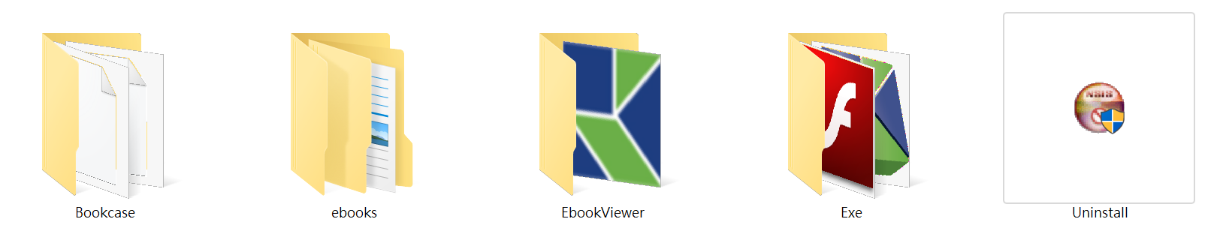
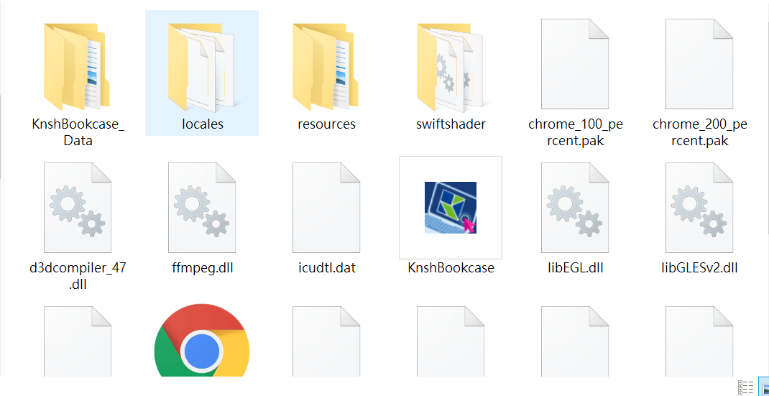

線上媒體盒|PC下載版線上媒體盒(隨身硬碟)
方法一：點擊開啟Bookcase，執行Knshbookcase
方法二：開啟媒體盒
開啟媒體盒

Slide 15
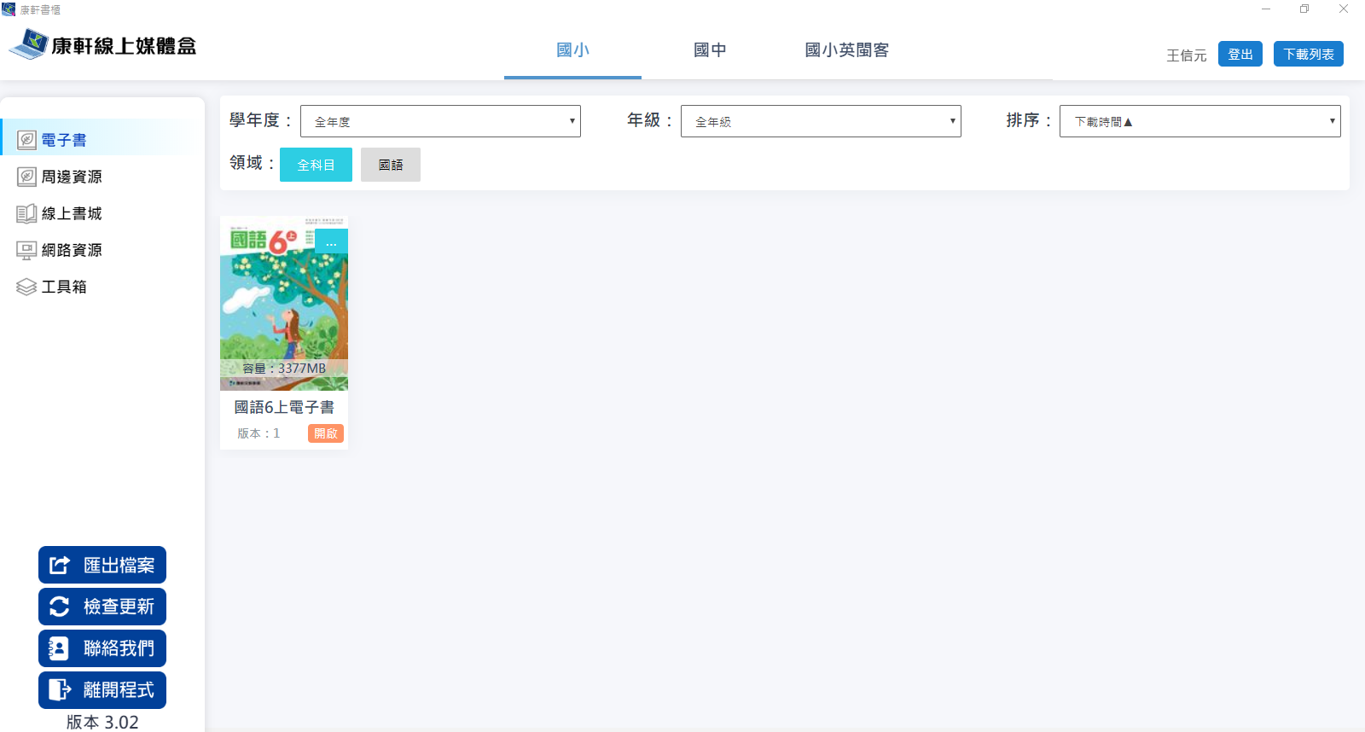
線上媒體盒|PC下載版線上媒體盒(功能)
學制切換
Notes:
線上媒體盒入口+安裝下載+目前版本
建議安裝程式可存至個人隨身碟，可以帶著走
右邊按鈕分類與功能簡介
線上書城：產品分類、下載分類
電子書：媒盒電子書開啟、媒體盒刪除電子書、年度與年級和排序
週邊資源
網路資源
工具捷徑

Slide 16
線上媒體盒|PC下載版線上媒體盒(功能)
學年度、科目切換變更
Notes:
線上媒體盒入口+安裝下載+目前版本
建議安裝程式可存至個人隨身碟，可以帶著走
右邊按鈕分類與功能簡介
線上書城：產品分類、下載分類
電子書：媒盒電子書開啟、媒體盒刪除電子書、年度與年級和排序
週邊資源
網路資源
工具捷徑

Slide 17
線上媒體盒|PC下載版線上媒體盒(功能)
注意：
資源下載：都在【線上書城】
Notes:
線上媒體盒入口+安裝下載+目前版本
建議安裝程式可存至個人隨身碟，可以帶著走
右邊按鈕分類與功能簡介
線上書城：產品分類、下載分類
電子書：媒盒電子書開啟、媒體盒刪除電子書、年度與年級和排序
週邊資源
網路資源
工具捷徑

Slide 18
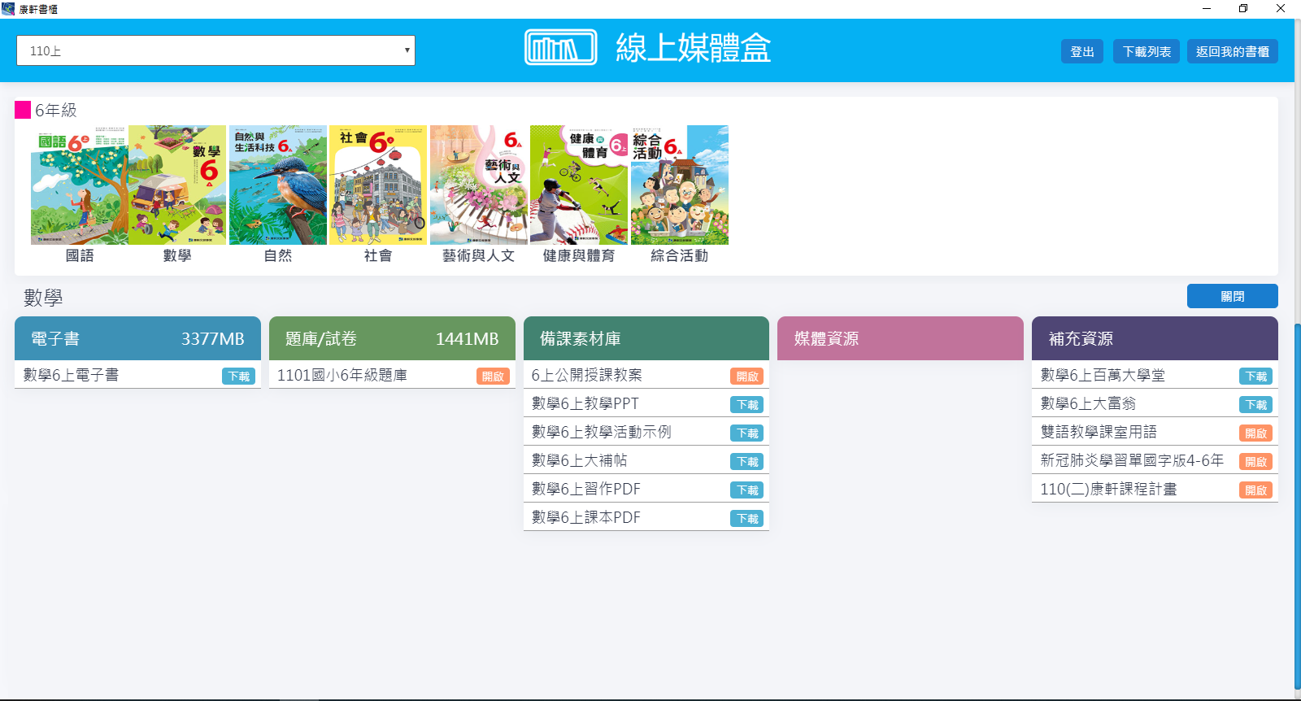

Slide 19
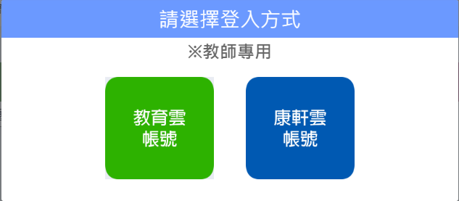

Slide 20
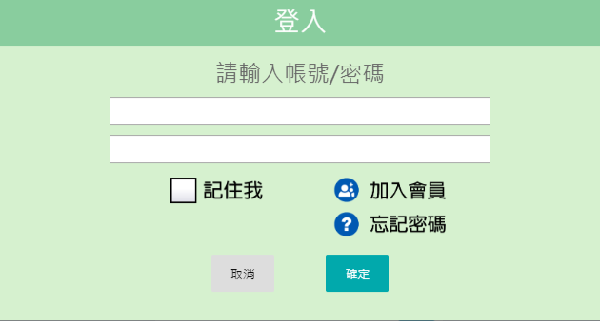

Slide 21
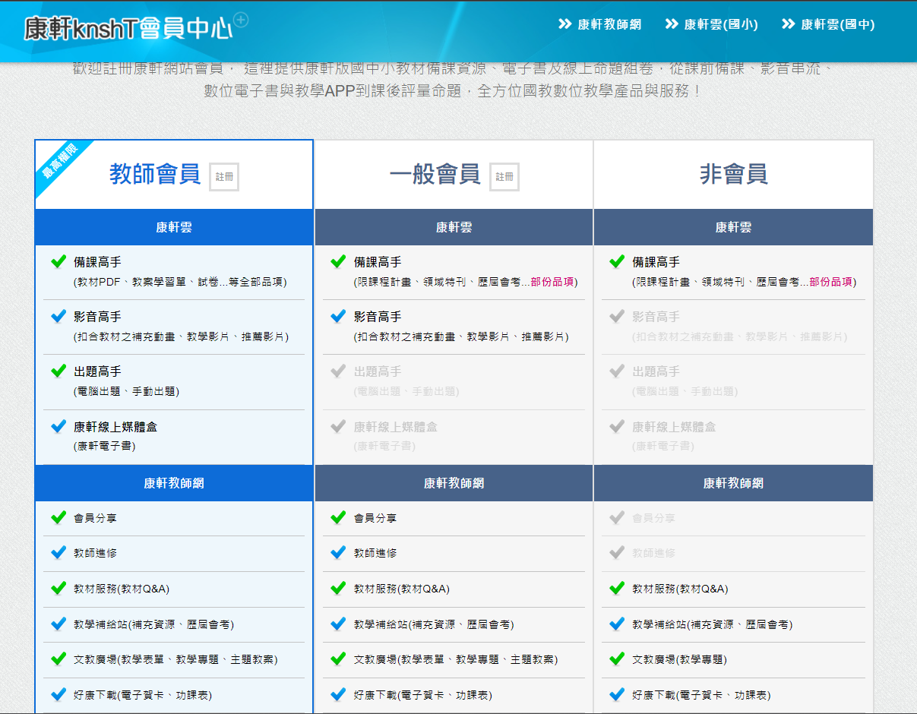
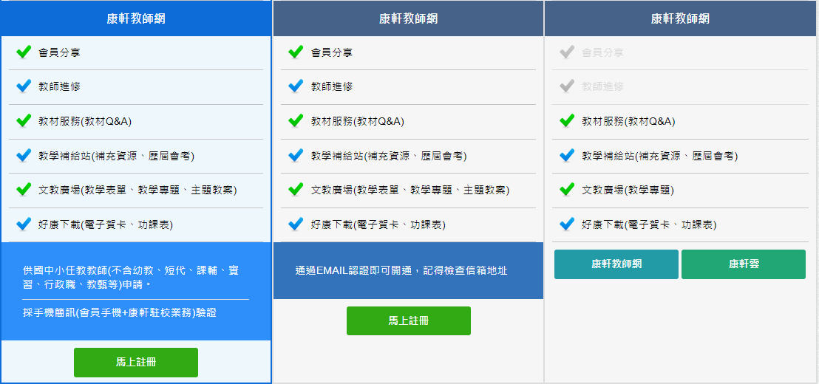


Slide 22
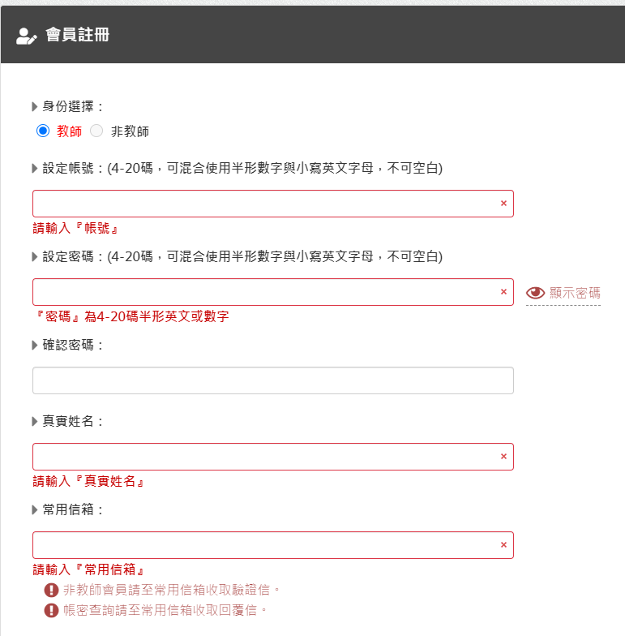
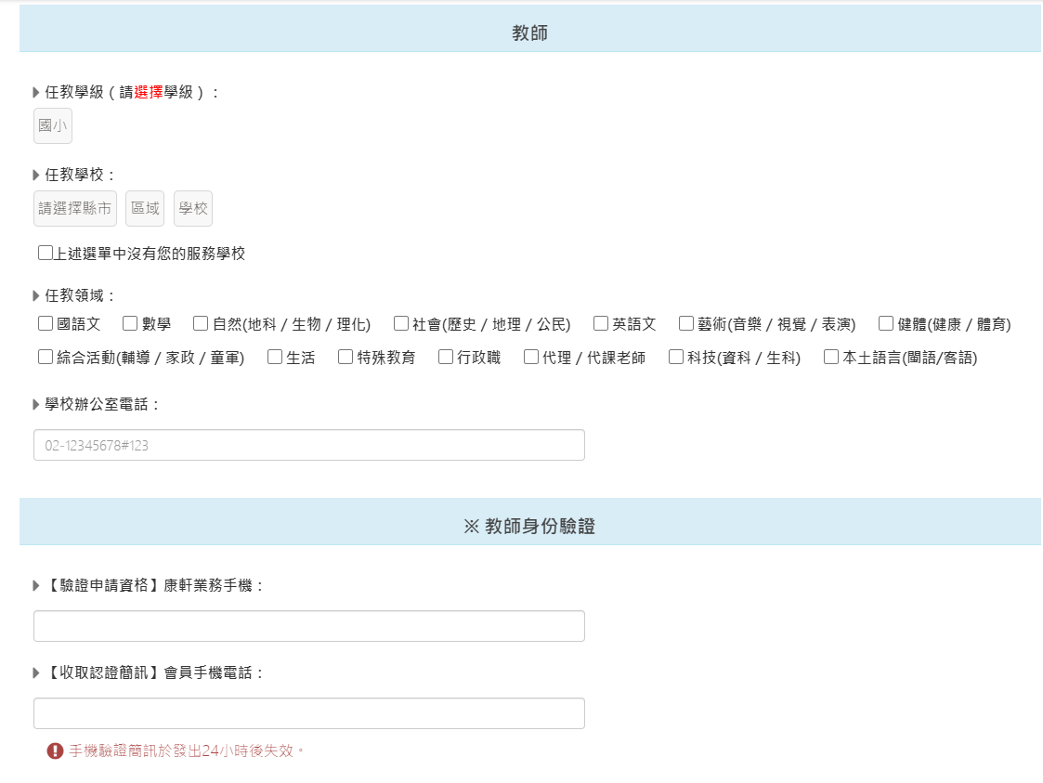

Slide 24
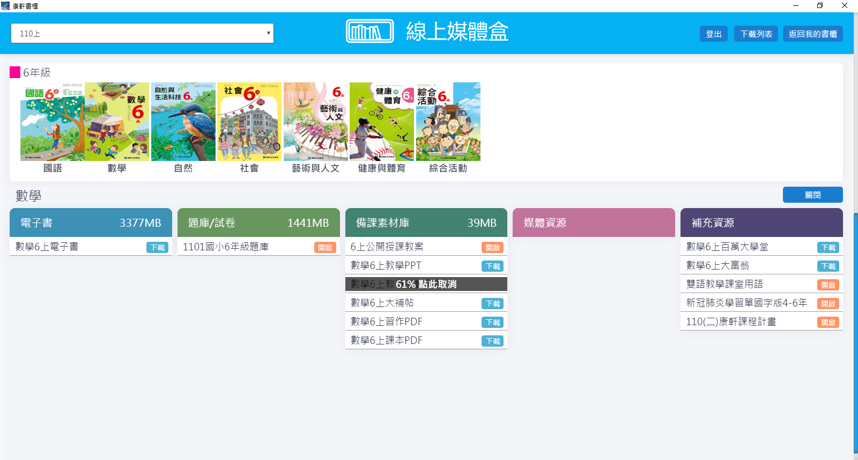
科目
分類
下載狀態

Slide 25
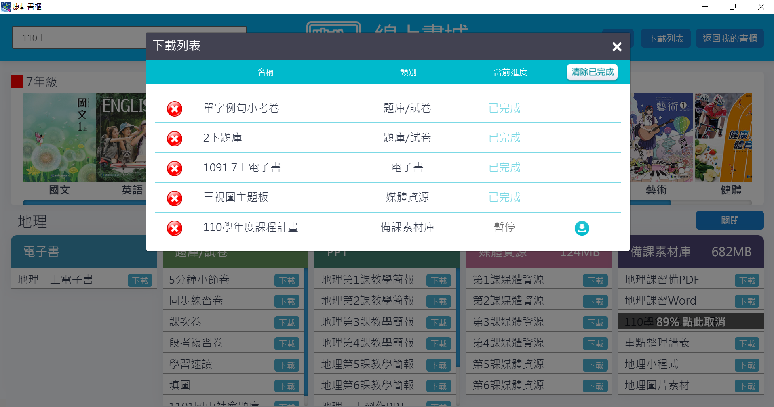
線上媒體盒|PC下載版線上媒體盒(功能)
下載列表

Slide 26
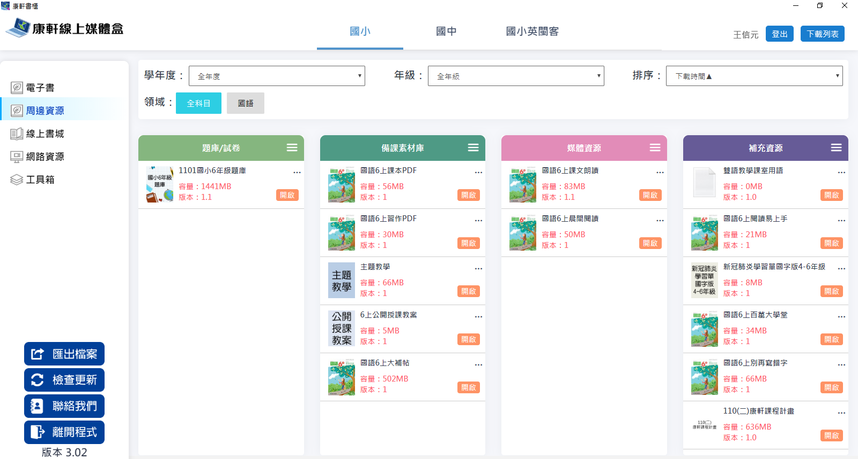
線上媒體盒|PC下載版線上媒體盒(功能)
已下載：
存放在【電子書、周邊資源】
Notes:
線上媒體盒入口+安裝下載+目前版本
建議安裝程式可存至個人隨身碟，可以帶著走
右邊按鈕分類與功能簡介
線上書城：產品分類、下載分類
電子書：媒盒電子書開啟、媒體盒刪除電子書、年度與年級和排序
週邊資源
網路資源
工具捷徑

Slide 27
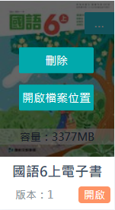
線上媒體盒|PC下載版線上媒體盒(功能)
Notes:
線上媒體盒入口+安裝下載+目前版本
建議安裝程式可存至個人隨身碟，可以帶著走
右邊按鈕分類與功能簡介
線上書城：產品分類、下載分類
電子書：媒盒電子書開啟、媒體盒刪除電子書、年度與年級和排序
週邊資源
網路資源
工具捷徑

Slide 28
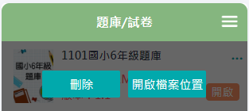
線上媒體盒|PC下載版線上媒體盒(功能)

Slide 29

線上媒體盒|PC下載版線上媒體盒(功能)

Slide 30
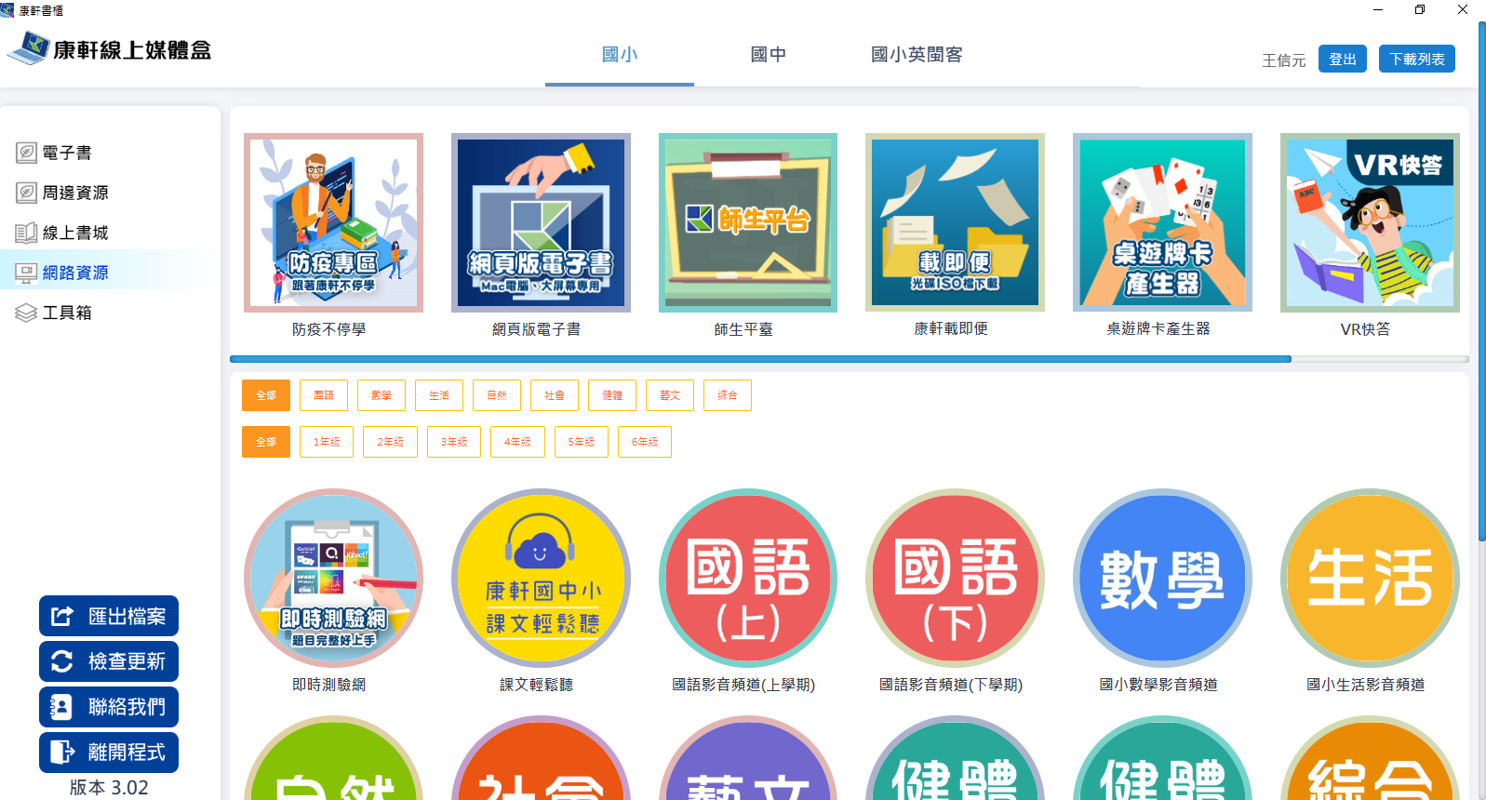
線上媒體盒|PC下載版線上媒體盒(功能)
共通服務

Slide 31
線上媒體盒|PC下載版線上媒體盒(功能)
領域篩選

Slide 32
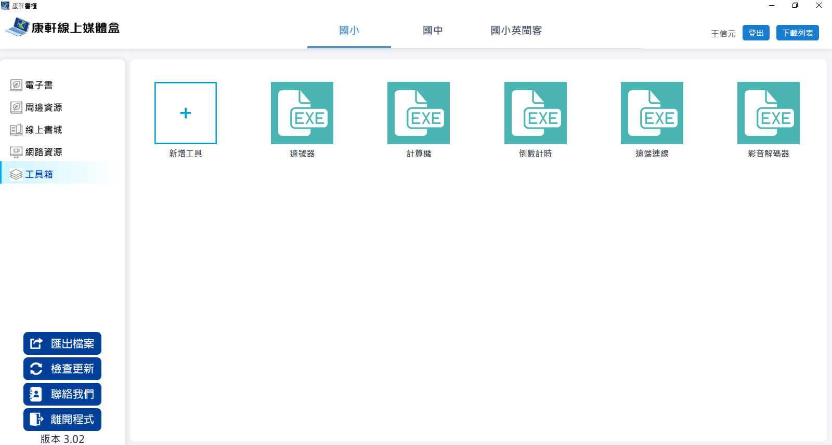
線上媒體盒|PC下載版線上媒體盒(功能)
Notes:
線上媒體盒入口+安裝下載+目前版本
建議安裝程式可存至個人隨身碟，可以帶著走
右邊按鈕分類與功能簡介
線上書城：產品分類、下載分類
電子書：媒盒電子書開啟、媒體盒刪除電子書、年度與年級和排序
週邊資源
網路資源
工具捷徑

Slide 33
線上媒體盒|PC下載版線上媒體盒(功能)
Notes:
線上媒體盒入口+安裝下載+目前版本
建議安裝程式可存至個人隨身碟，可以帶著走
右邊按鈕分類與功能簡介
線上書城：產品分類、下載分類
電子書：媒盒電子書開啟、媒體盒刪除電子書、年度與年級和排序
週邊資源
網路資源
工具捷徑

Slide 34
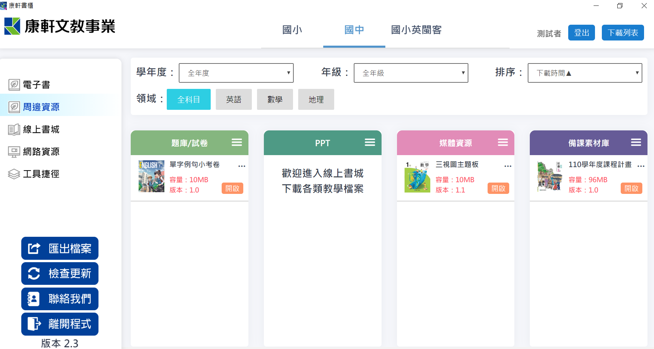
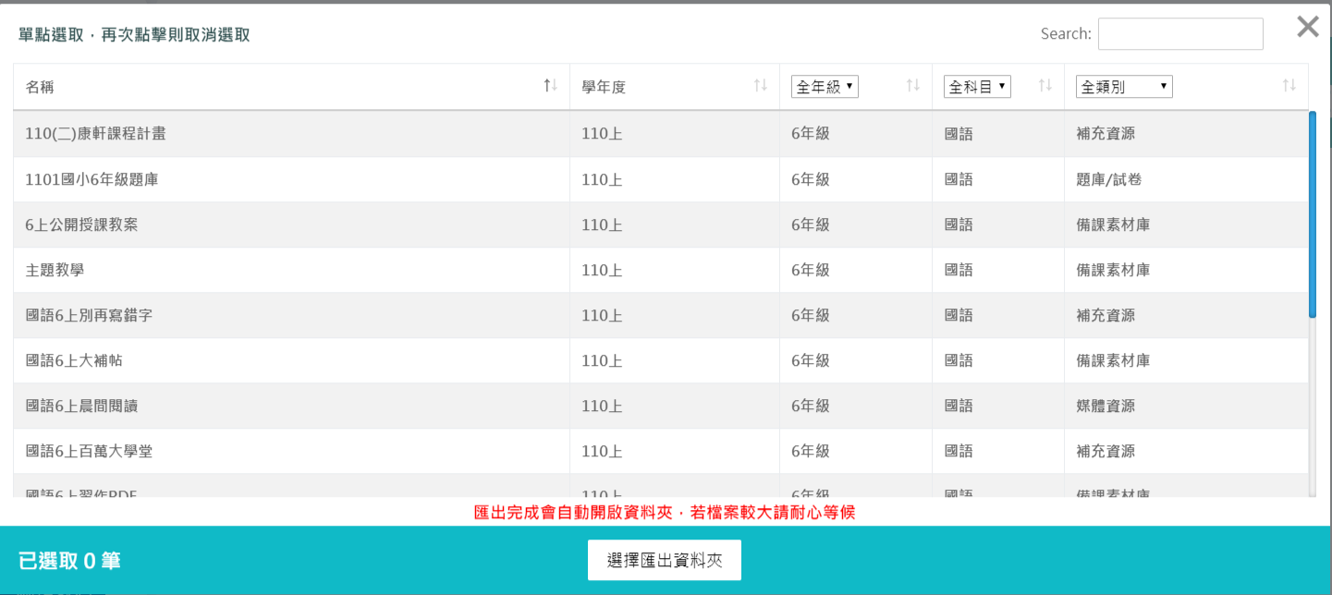
線上媒體盒|PC下載版線上媒體盒(功能)
關鍵字搜尋

Slide 35
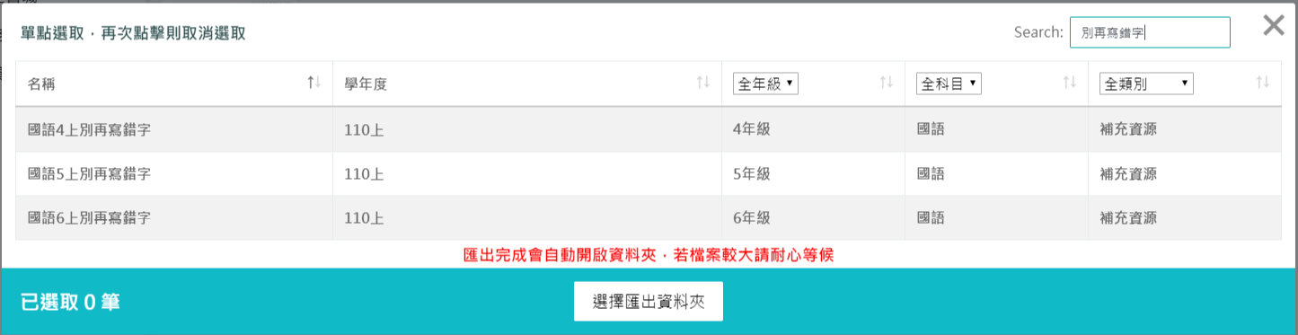
線上媒體盒|PC下載版線上媒體盒(功能)
關鍵字搜尋

Slide 36
線上媒體盒|PC下載版線上媒體盒(功能)

Slide 37
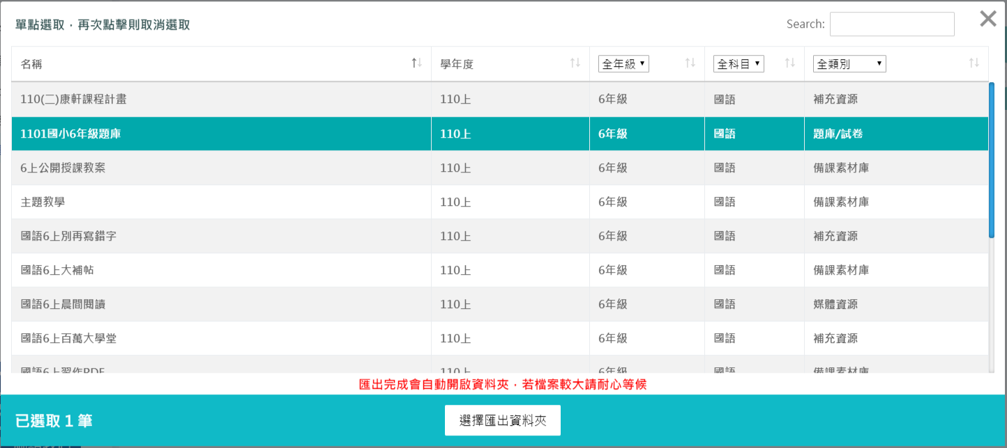
線上媒體盒|PC下載版線上媒體盒(功能)

Slide 38
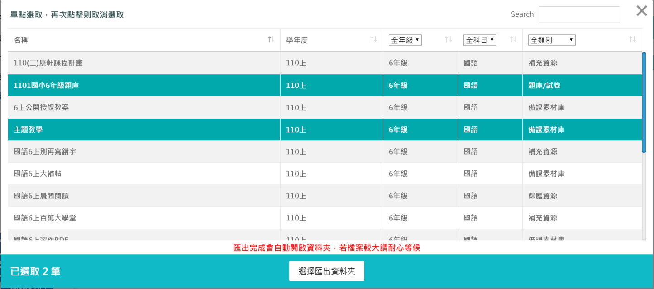
線上媒體盒|PC下載版線上媒體盒(功能)

Slide 39
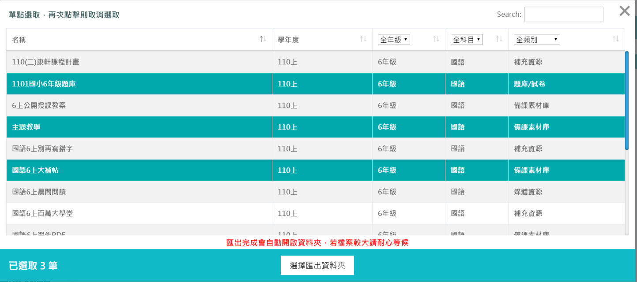
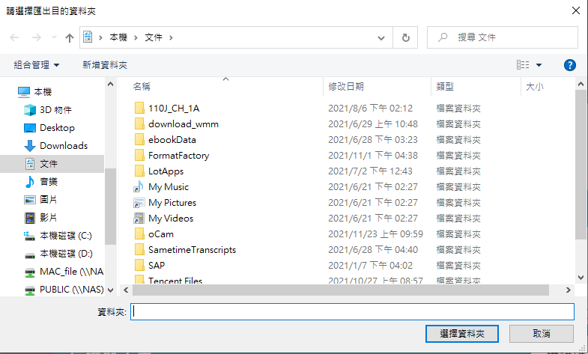
線上媒體盒|PC下載版線上媒體盒(功能)
點擊會有底色，再選擇【匯出資料夾】

Slide 40
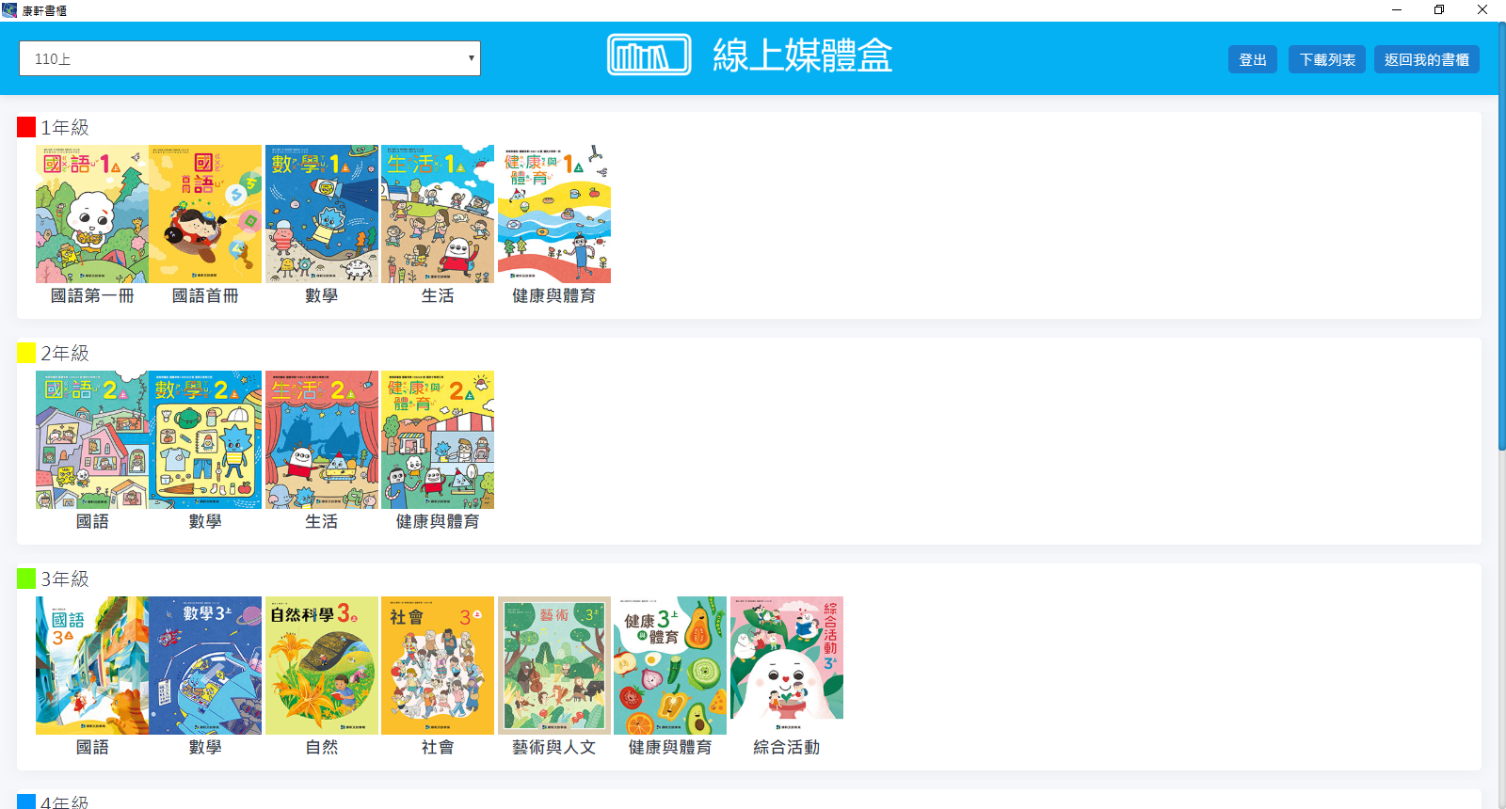

Slide 41
載即便
下載IOS檔簡單又方便
Notes:
下載位置：數位高手\康軒雲
下載功能(批次下載)
康軒載即便雲端位置(google)
新北親師生平台(進入位置與下載畫面)
使用對象(資訊組長、一般教師)

Slide 42
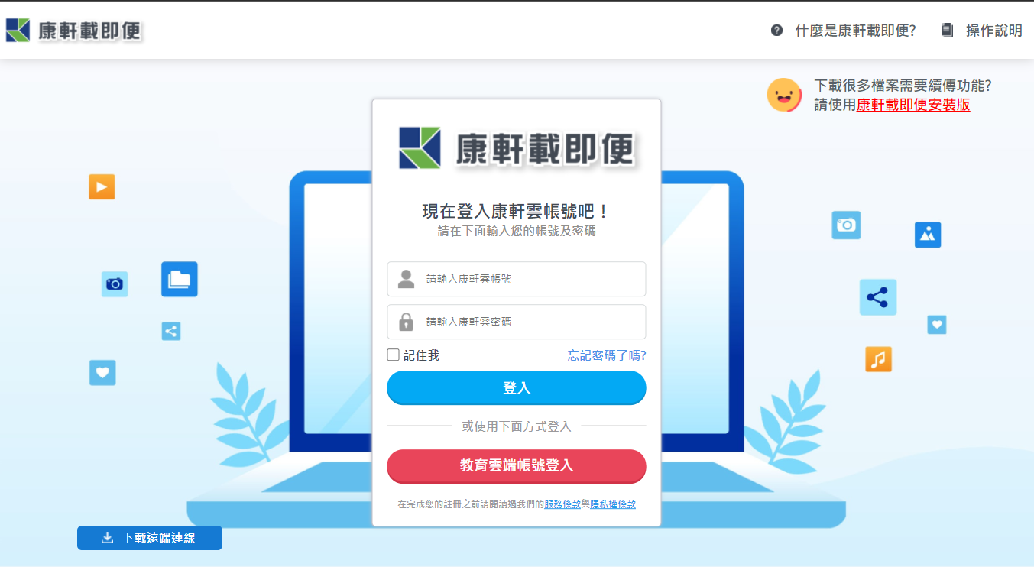

Slide 43
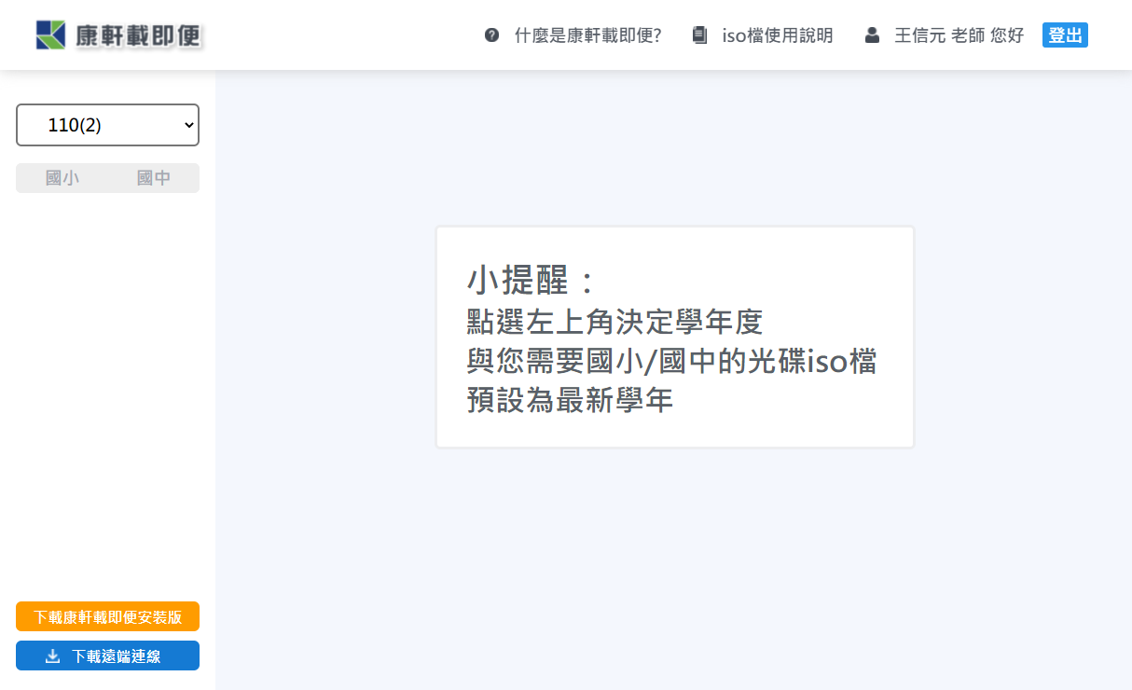

Slide 44
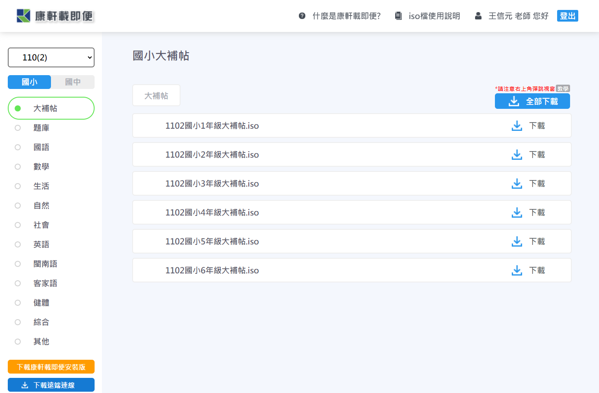

Slide 45
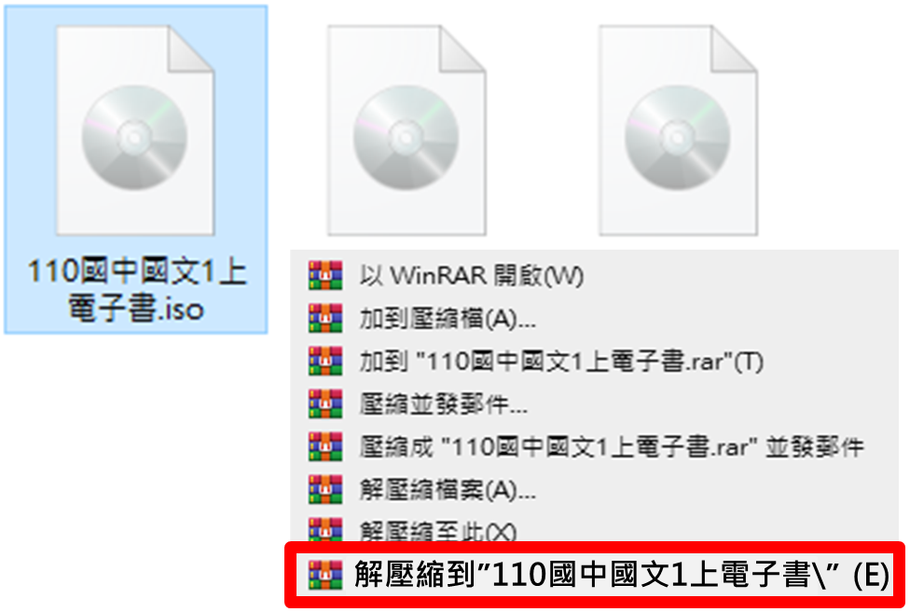
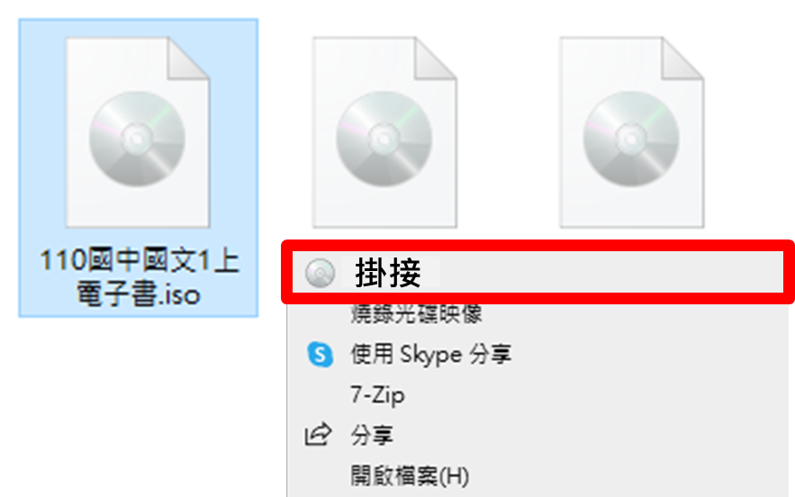

Slide 47
網頁版媒體盒
所有光碟盒內容，登入即可下載
Notes:
6、師生平台操作說明
測驗操作
即時課堂討論
學生作答
學生成績與報表

Slide 48

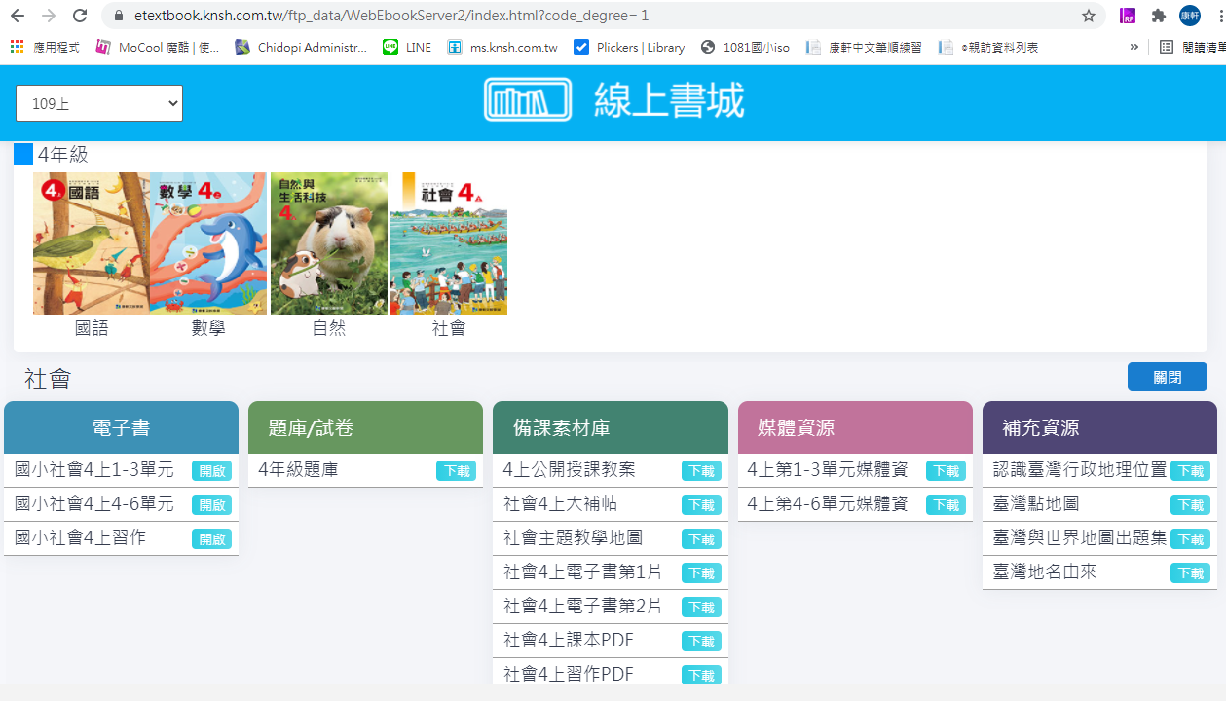
線上媒體盒|網頁版線上媒體盒
更快速、便利下載康軒教材素材
分類同下載版線上媒體盒
開啟網頁版電子書
網頁版電子書
Notes:
Web版線上媒體盒
免安裝直接下載
分類同下載版線上媒體盒
電子書為網頁版電子書

Slide 49
Q A
感謝您的聆聽

